Slide 1
ВВЕДЕНИЕ В ПРОФЕССИЮ:
общие компетенции профессионала

Slide 2
МИНИСТЕРСТВО ОБРАЗОВАНИЯ И НАУКИ РОССИЙСКОЙ ФЕДЕРАЦИИ
Приказ от 29 октября 2013 года N 1199
об утверждении перечней профессий и специальностей среднего профессионального образования

Slide 3
Укрупненная группа специальностей и направлений подготовки (УГС) 13.00.00 Электро- и теплоэнергетика
13.02.01 Тепловые электрические станции
13.02.02 Теплоснабжение и теплотехническое оборудование
13.02.03 Электрические станции, сети и системы
13.02.04 Гидроэлектроэнергетические установки
13.02.05 Технология воды, топлива и смазочных материалов на эл. станциях
13.02.06 Релейная защита и автоматизация электроэнерг-их систем
13.02.07 Электроснабжение (по отраслям)
13.02.08 Электроизоляционная, кабельная и конденсаторная техника
13.02.09 Монтаж и эксплуатация линий электропередачи
13.02.10 Электрические машины и аппараты
13.02.11 Техническая эксплуатация и обслуживание электрического и электромеханического оборудования (по отраслям)

Slide 4
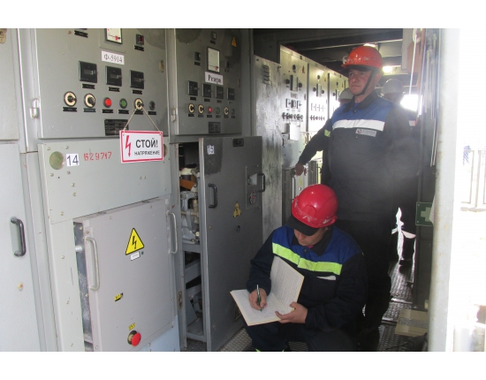
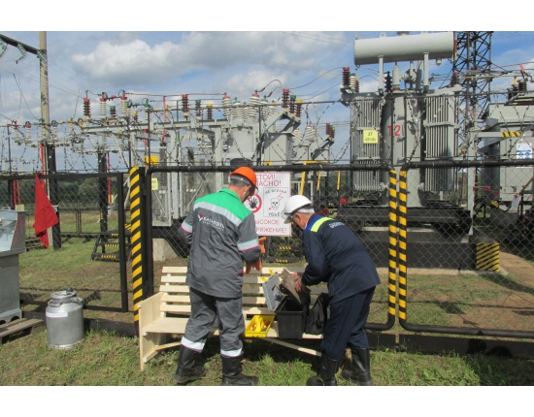
13.02.06 Релейная защита и автоматизация электроэнергетических систем

Slide 5
МИНИСТЕРСТВО ОБРАЗОВАНИЯ И НАУКИ РОССИЙСКОЙ ФЕДЕРАЦИИ
Приказ от 14 мая 2014 г. N 520 "Об утверждении федерального государственного образовательного стандарта среднего профессионального образования (ФГОС СПО) по специальности
13.02.06 Релейная защита и автоматизация электроэнергетических систем (Зарегистрировано в Минюсте России
30 июня 2014 г. N 32906)

Slide 6
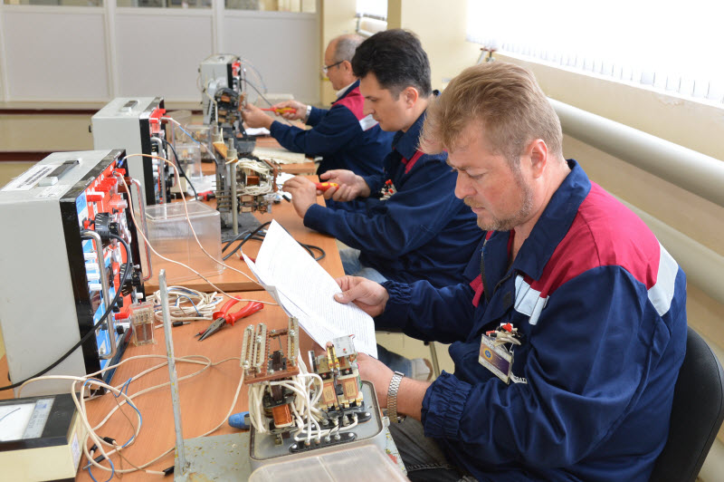
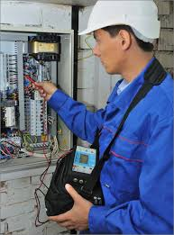
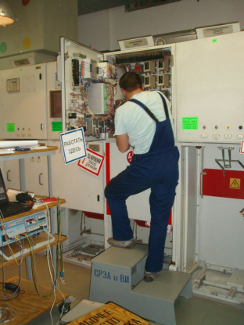
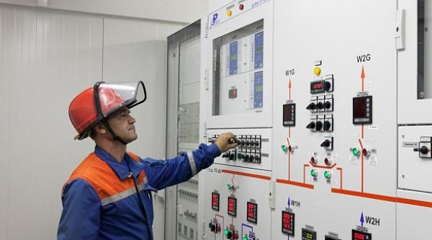
Наименование квалификации базовой подготовки
Техник-электрик

Slide 7
Область профессиональной деятельности выпускников:
организация и проведение работ по техническому обслуживанию, эксплуатации и испытанию устройств релейной защиты, автоматики, средств измерения и систем сигнализации электрических станций, сетей и систем.

Slide 8
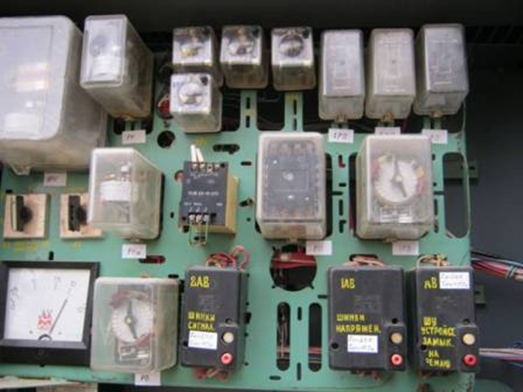
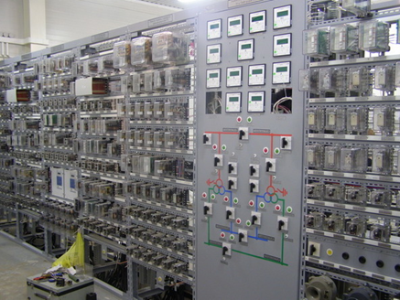
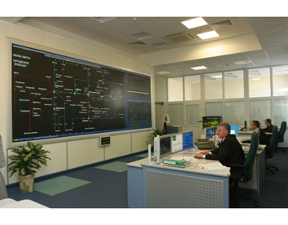
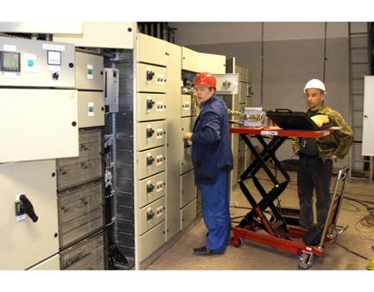
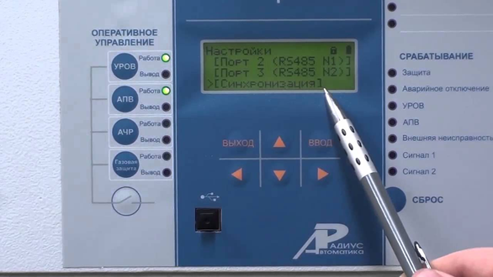
Объектами профессиональной деятельности выпускников являются:
устройства релейной защиты, автоматики, средства измерений и системы сигнализации;

Slide 9
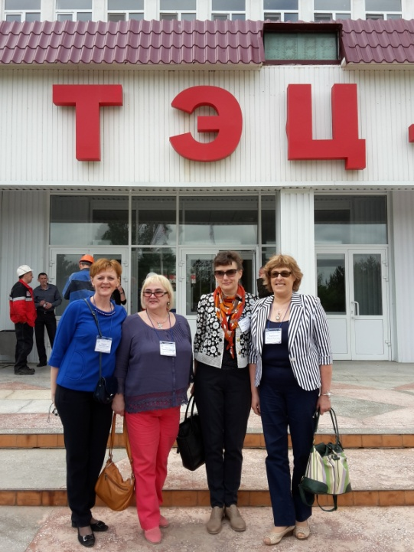
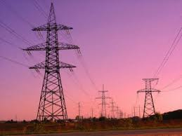
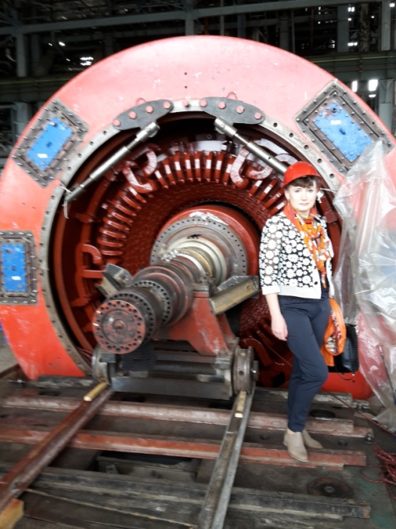
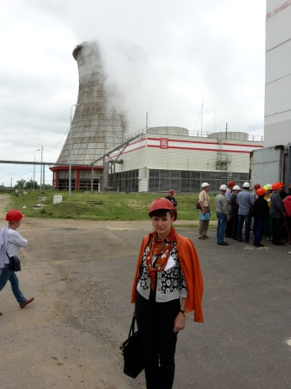
Объектами профессиональной деятельности выпускников являются:
процессы производства, передачи и распределения электрической энергии;

Slide 10
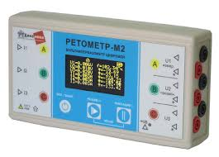
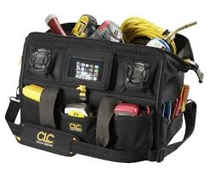
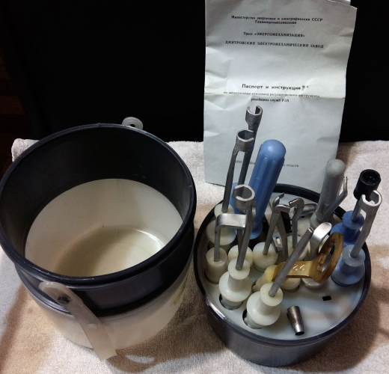
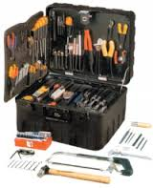
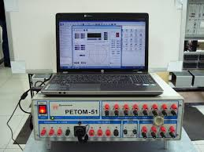
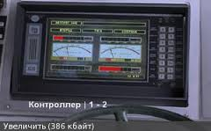
Объектами профессиональной деятельности выпускников являются:
оборудование и оснастка для ремонтных и наладочных работ;

Slide 11
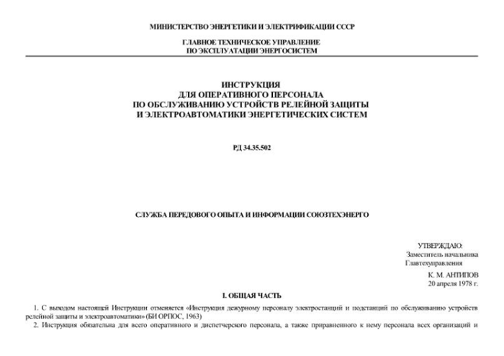
Объектами профессиональной деятельности выпускников являются:
техническая документация;

Slide 12
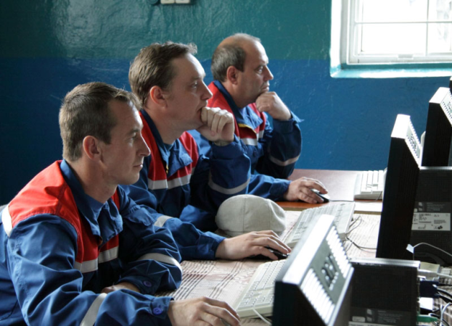
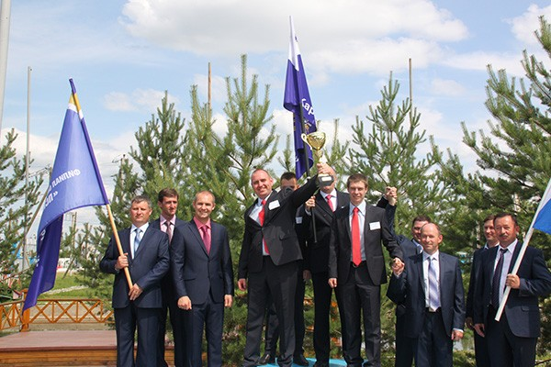
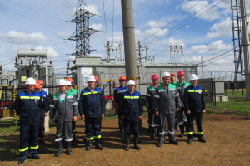
Объектами профессиональной деятельности выпускников являются:
первичные трудовые коллективы.

Slide 13
Техник-электрик готовится к следующим видам деятельности
Наладка и испытание устройств релейной защиты, автоматики, средств измерений и систем сигнализации.
Диагностика и ремонт устройств релейной защиты, автоматики, средств измерения и систем сигнализации.
Обслуживание высоковольтного оборудования, устройств релейной защиты, автоматики, средств измерений и систем сигнализации.
Организация и управление коллективом исполнителей.
Выполнение работ по одной или нескольким профессиям рабочих, должностям служащих (приложение к настоящему ФГОС СПО).

Slide 14
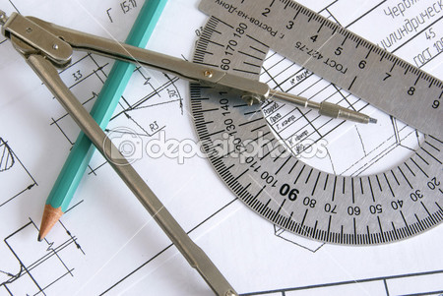
Процесс обучения
Учебный процесс: лекции, практические и лабораторные работы

Slide 15
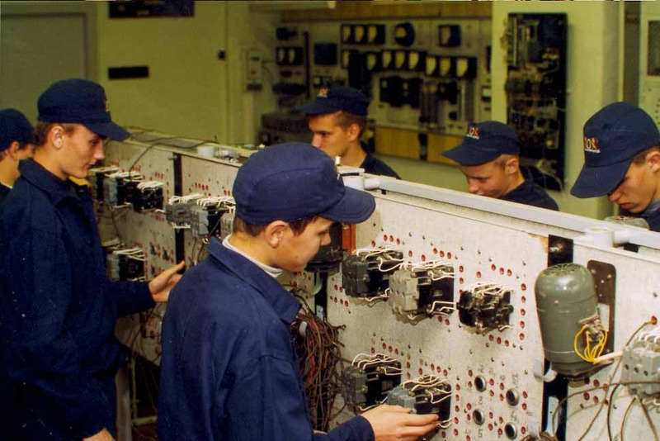
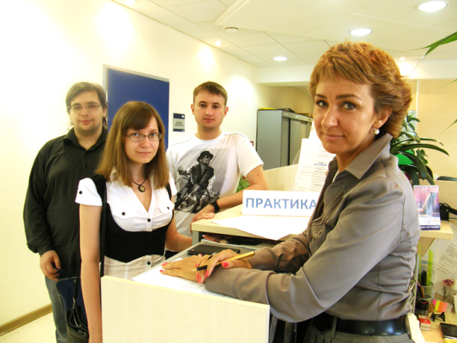
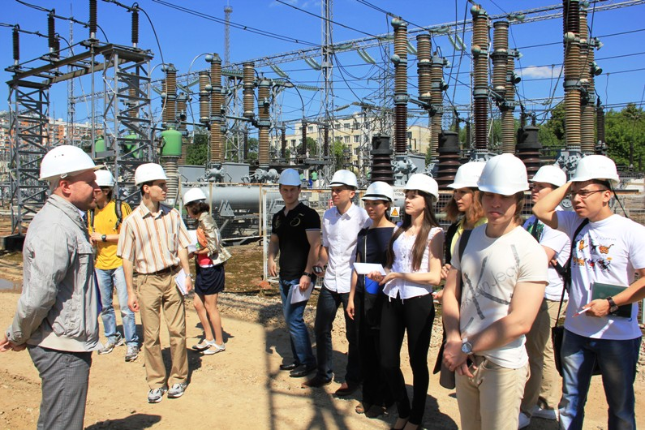
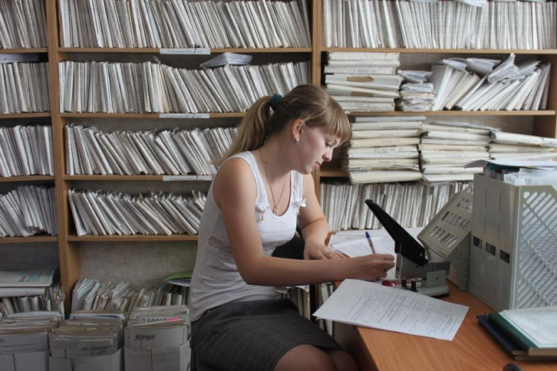
Процесс обучения практики: учебные, производственные и преддипломная

Slide 16
